Slide 1
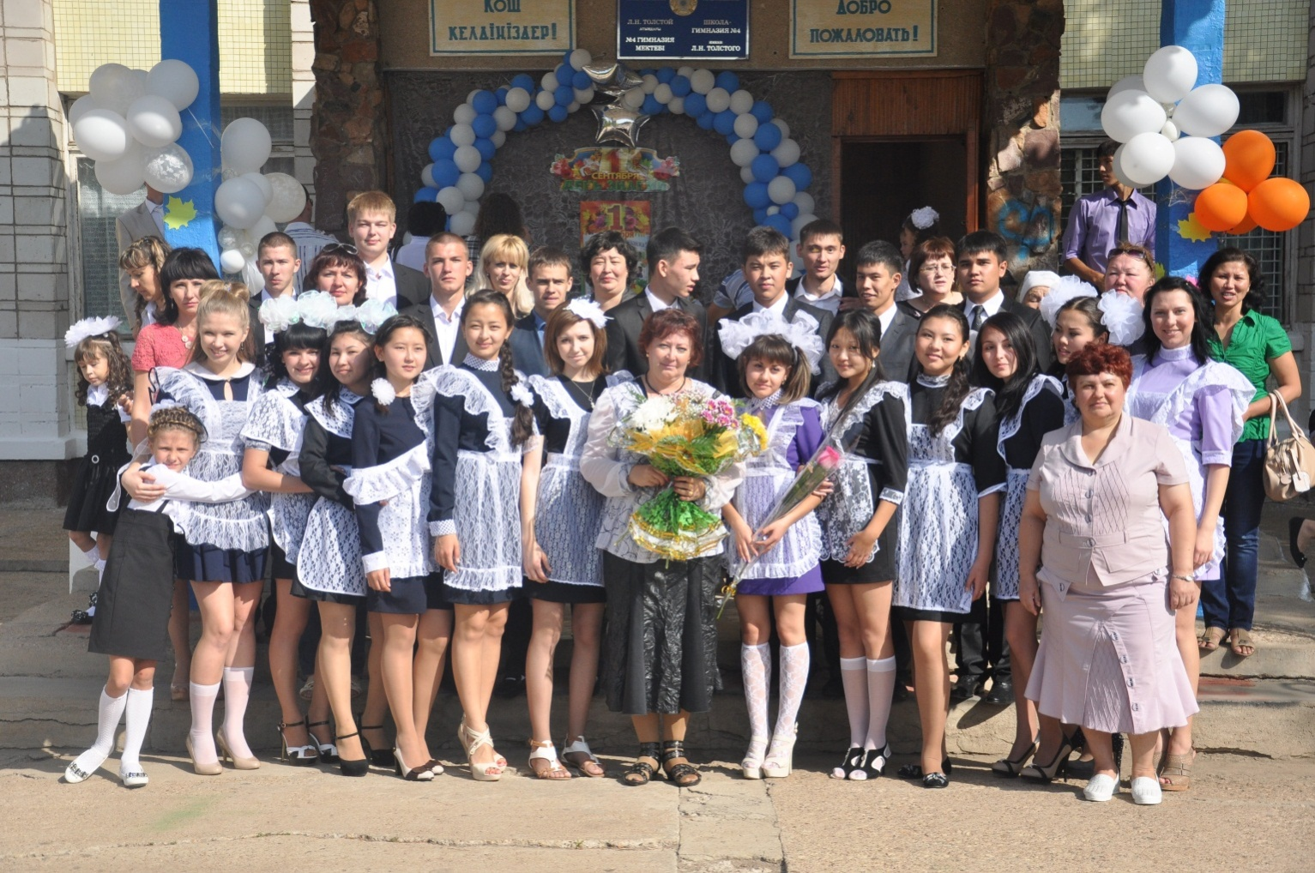
Выпускники школы-гимназии №4
им. Л.Н Толстого
представляют
ИНФОРМАЦИОННЫЙ ПРОЕКТ
Блок 6. Искусство

Slide 2
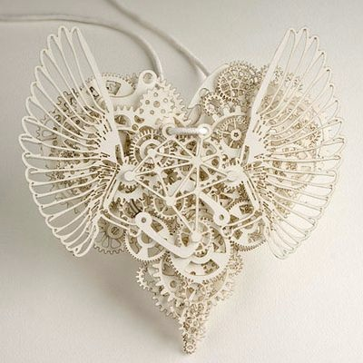
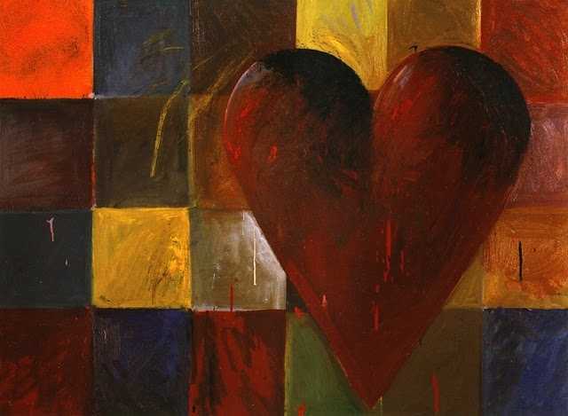
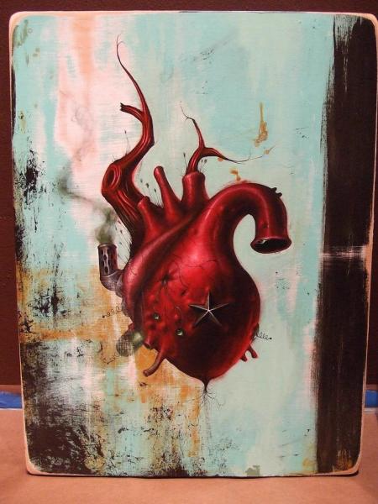
Сердце в искусстве
Иногда символическое значение сердца ассоциируют с Солнцем. Отсюда символика "пламенеющего сердца"; сердце, пронзенное стрелой, означает раскаяние и душевную боль. Сердце в руке — благочестие, самопожертвование, верная любовь.

Slide 3
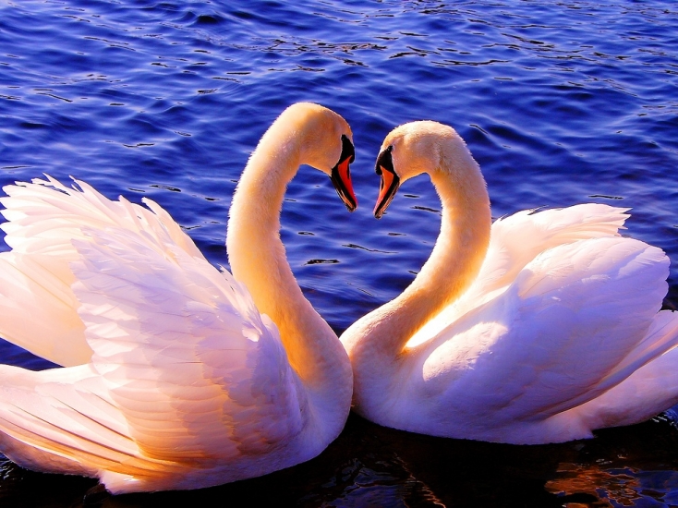
Версии происхождения символа:
1. Пара лебедей, подплывающие навстречу друг другу, в момент касания образуют форму сердца. Лебеди являются символом любви, верности и преданности, так как сформированная пара остается вместе на всю жизнь, что в мире животных наблюдается крайне редко.

Slide 4
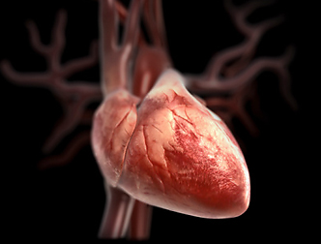
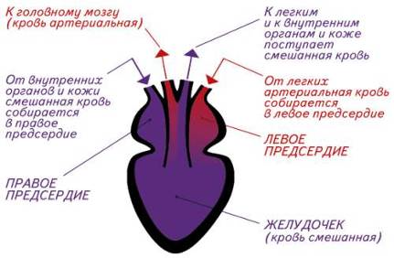
Сердце в искусстве
2. Изображение имеет сходство со схематическим начертанием сердца земноводного (лягушки).

Slide 5
Сердце в искусстве
3. Головы целующихся людей образуют форму сердца.

Slide 6
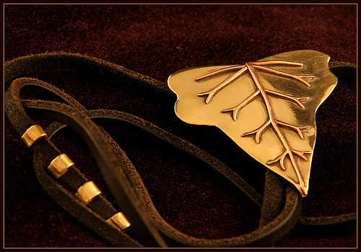
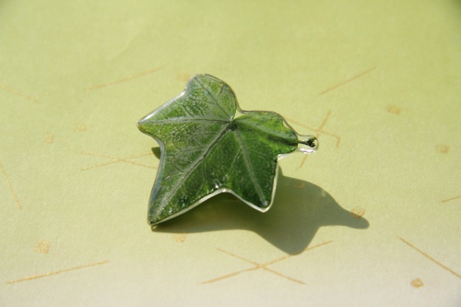
Сердце в искусстве
4. Форма символического сердца — не что иное, как лист плюща. В эллинистической культуре плющ считался символом бога виноделия и страсти Диониса. На греческих амфорах часто использовали символ плюща для декорирования.

Slide 7
Сердечная дружба

Slide 8
Урок самопознания
для учащихся 5-х классов
«Законы Жизни –
в сердце Человека»
31.10.2012

